Slide 1

INCLUSIÓN CON RESPONSABILIDAD SOCIAL
Dr. Javier Saldaña Almazán

Slide 2
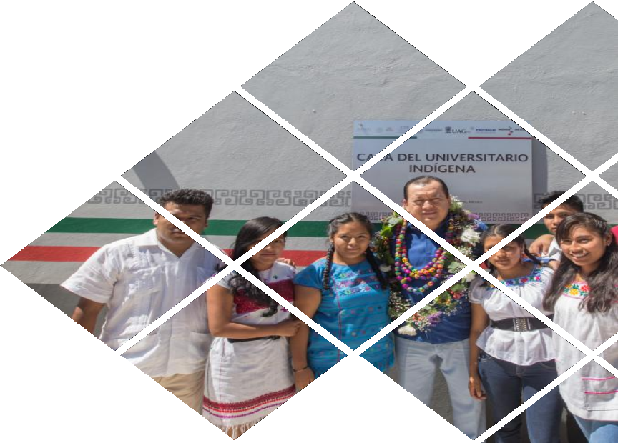
INCLUSIÓN CON RESPONSABILIDAD SOCIAL
Inclusión y responsabilidad social
Transparencia y rendición de cuentas La contribución de la UAGro

Slide 3
INCLUSIÓN Y RESPONSABILIDAD SOCIAL

Slide 4
INCLUSIÓN Y RESPONSABILIDAD SOCIAL
INCLUSIÓN
RESPONSABILIDAD SOCIAL
inclusión requisito para ser una universidad con responsabilidad social
COMPROMISO INSTITUCIONAL
LEMA DE LA UAGRO
INCLUSIÓN CON RESPONSABILIDAD SOCIAL

Slide 5
PLAN DE DESARROLLO INSTITUCIONAL 2017-2021
PRINCIPIOS DE LA AGENDA UNIVERSITARIA
Autonomía, principio histórico
Inclusión, principio democrático
Calidad y pertinencia, principio inspirador
Responsabilidad social, principio consustancial Internacionalización, principio emergente

Slide 6
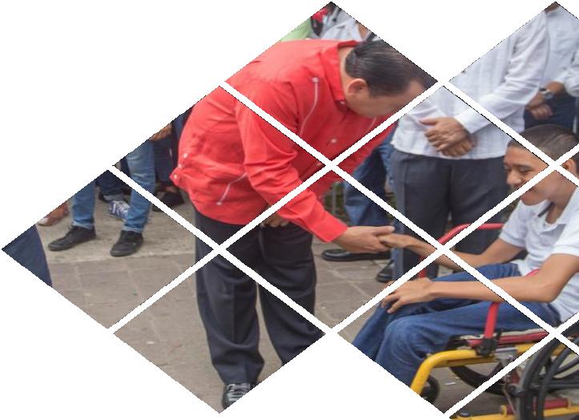
INCLUSIÓN, PRINCIPIO DEMOCRÁTICO
DEMOCRATIZACIÓN DEL SABER Y DE LA COMUNIDAD QUE LO CULTIVA
Generar las condiciones institucionales
Quien ingrese tenga la alta probabilidad de concluir sus estudios e incorporarse al ejercicio profesional con calidad y competencia.

Slide 7
RESPONSABILIDAD SOCIAL, PRINCIPIO CONSUSTANCIAL
LA UNIVERSIDAD DEBE DAR UN PASO HACIA ADELANTE
Para atender necesidades y adecuarse a las tendencias emergentes.
Pertinencia como un objetivo de la responsabilidad social en cuanto que la calidad por sí sola no tiene su cabal significado si ésta no se relaciona con su contribución al desarrollo.

Slide 8
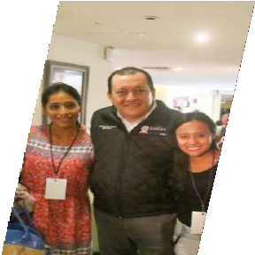
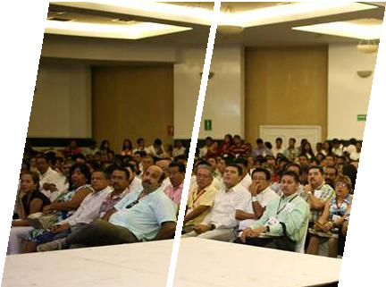
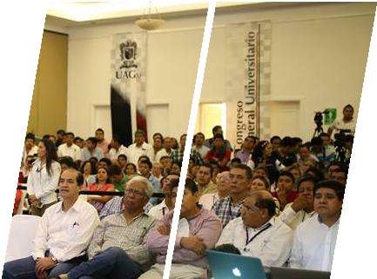
INCLUSIÓN SOCIAL
CONTRIBUIR A UN PACTO SOCIAL
por un Guerrero
Ejemplo de inclusión social, reconciliación y paz para el bienestar y desarrollo de Guerrero.

Slide 9
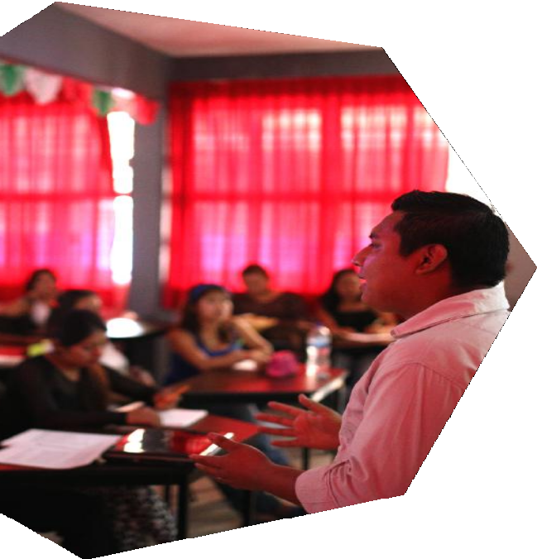
VISIÓN UAGRO 2025
LA UNIVERSIDAD AUTÓNOMA DE GUERRERO
Es un referente por su:
Contribución al cumplimiento de la Agenda 2030 para el Desarrollo en el estado de Guerrero.
En consonancia con su Modelo Universidad Sociedad.

Slide 10
RESPONSABILIDAD SOCIAL UNIVERSITARIA
OBSERVATORIO DE RESPONSABILIDAD SOCIAL UNIVERSITARIA UNESCO
Compromiso institucional participativo para orientar la misión y su cumplimiento hacia la pertinencia social y la gestión ética transparente
De cara a los retos de equidad y a los desafíos ambientales de la sociedad local y global.

Slide 11
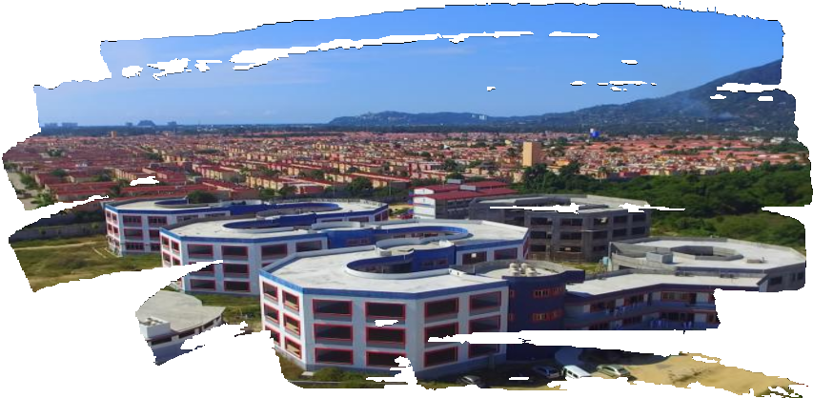
RESPONSABILIDAD SOCIAL UNIVERSITARIA
LA UNIVERSIDAD ESPACIO PRIVILEGIADO
Que forja el futuro de la sociedad a partir del conocimiento.
Columna vertebral en la construcción de una sociedad estable y democrática en armonía con el desarrollo sustentable.

Slide 12
LA CONTRIBUCIÓN DE LA UAGRO

Slide 13
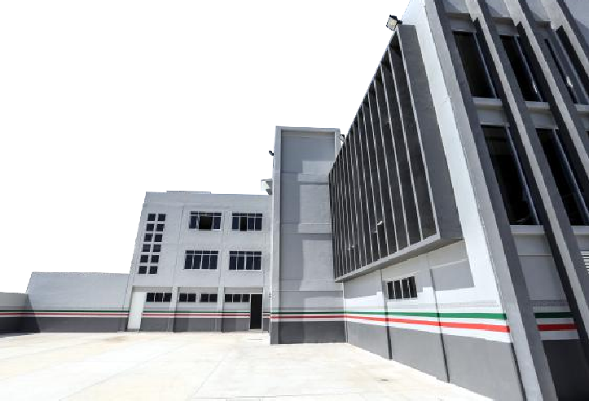
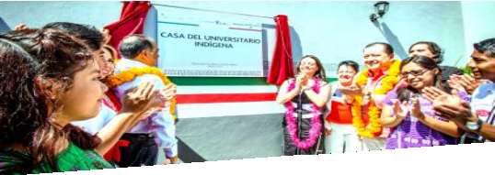

INCLUSIÓN CON RESPONSABILIDAD SOCIAL
LA CONTRIBUCIÓN DE LA UNIVERSIDAD AUTÓNOMA DE GUERRERO
Se refleja en nuestros logros y avances.

